Slide 1
TEKNOLOGI INFRASTRUKTUR MODERN
Fondasi Cloud Computing
Evolusi sistem, standar esensial, dan pemimpin ekosistem global.
Asrul Abdullah

Slide 2
BAGIAN 01
Evolusi Infrastruktur

Slide 3
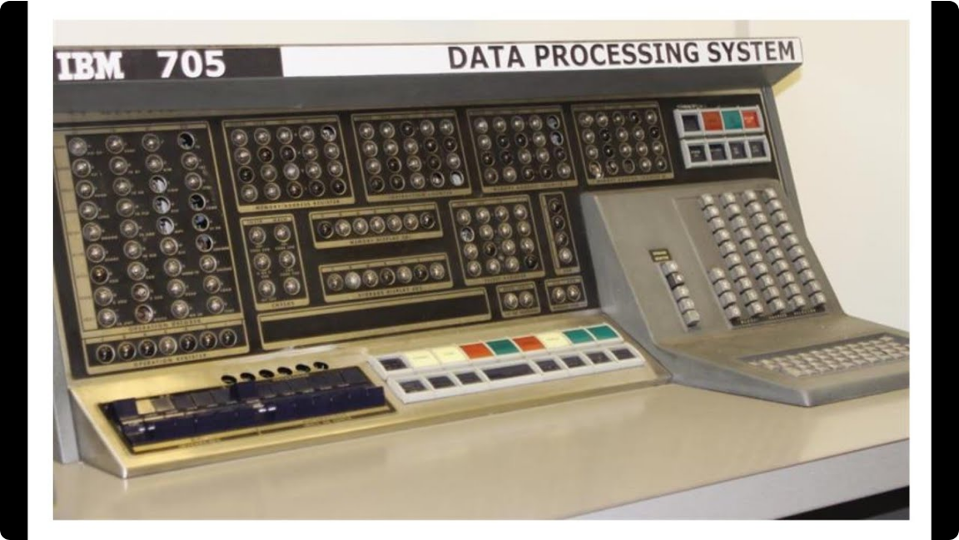
DEKADE 1950
Era Mainframe
Komputasi monolitik terpusat.
Ukuran masif.

Slide 4
1980
Lahirnya Komputer Personal
Desentralisasi sistem komputasi dimulai.

Slide 5


Arsitektur Client-Server
Klien
Server
Meminta layanan.
Merespon permintaan.

Slide 6
DEKADE 1990
Era Internet Komersial
Web 1.0
Batasan Fisik
Jaringan global statis.
Kapasitas server terbatas.

Slide 7


Komputasi Grid
Gabungan kluster mesin.
Kekuatan terdistribusi.

Slide 8
Kendala Infrastruktur Tradisional
Biaya Tinggi: Investasi perangkat keras masif.
Kaku: Skalabilitas lambat.
Kompleks: Pemeliharaan fisik rumit.

Slide 9
Virtualisasi.
Katalis Perubahan.

Slide 10

Abstraksi Perangkat Keras
Pemisahan sistem operasi dari fisik mesin.

Slide 11






Keunggulan Virtualisasi
Isolasi
Efisiensi
Portabilitas
Stabilitas beban kerja.
Utilisasi maksimal.
Migrasi instan.

Slide 12

ERA MODERN
Pusat Data Raksasa
Skala komputasi masif komersial.

Slide 13




Ringkasan Perjalanan
Mainframe
PC & Server
Grid
Cloud

Slide 14
BAGIAN 02
Standar Emas NIST

Slide 15

"Model untuk akses jaringan yang nyaman dan sesuai permintaan ke sumber daya komputasi bersama."
— NATIONAL INSTITUTE OF STANDARDS AND TECHNOLOGY

Slide 16
5
Karakteristik Esensial

Slide 17
01
On-Demand
Self-Service
Layanan instan.

Slide 18


Provisi Mandiri
Otomatisasi Penuh
Tanpa Admin
Sistem merespon seketika.
Bebas intervensi manusia.

Slide 19

KARAKTERISTIK 02
Broad Network Access
Konektivitas global.

Slide 20


Akses Multi-Platform
Perangkat Mobile
Browser Web
Koneksi API

Slide 21
KARAKTERISTIK 03
Resource Pooling
Server Tradisional
Cloud Pooling
Satu mesin fisik tunggal.
Ribuan penyewa terpusat.

Slide 22
Multi-Tenancy.
Berbagi fisik, terisolasi logis.

Slide 23
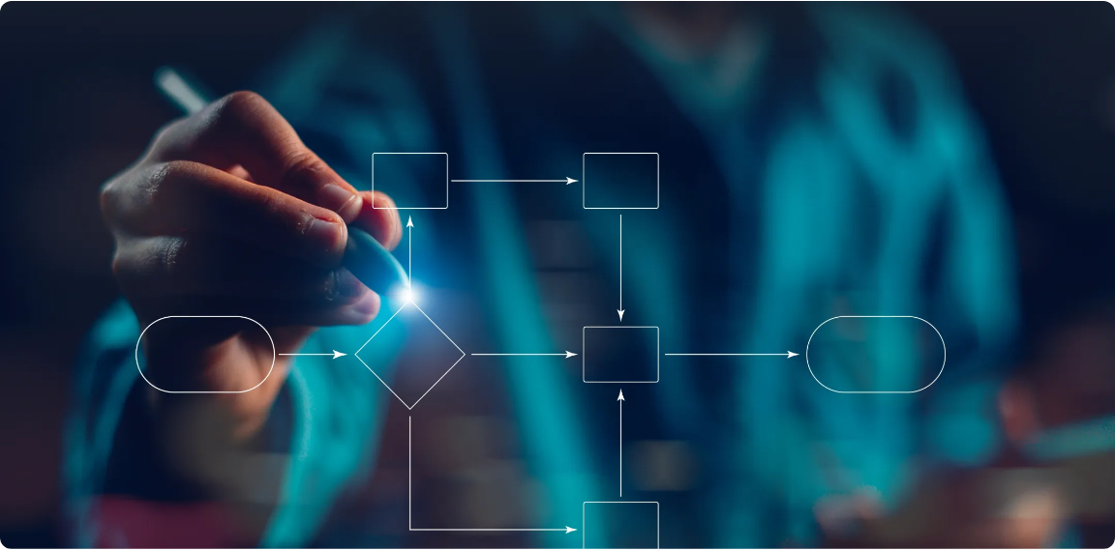
KARAKTERISTIK 04
Rapid Elasticity
Skalabilitas tanpa batas.

Slide 24
Dinamika Kapasitas
Scale Up: Kapasitas melonjak otomatis.
Scale Down: Penyusutan pasca-puncak trafik.
Adaptif: Eksekusi dalam hitungan detik.

Slide 25
05
Measured
Service
Akurasi metrik.

Slide 26
Pay-As-You-Go
100%
24/7
Presisi
Transparansi tagihan.
Pemantauan sumber daya.
Pembayaran aktual.

Slide 27
BAGIAN 03
Raksasa Ekosistem

Slide 28

Pangsa pasar dikuasai tiga besar.
66%

Slide 29
Trio Pemimpin Pasar
AWS
Azure
Google Cloud
Pelopor industri cloud.
Kekuatan enterprise.
Keunggulan analitik data.

Slide 30

Terima Kasih
Masa depan ada di awan.
SESI TANYA JAWAB

Slide 31






Image Sources
https://i.ytimg.com/vi/l9Luktdq9pc/maxresdefault.jpg
Source: www.youtube.com
https://media.istockphoto.com/id/1357049047/photo/big-data-and-cloud-computing-3d-rendering.jpg?s=612x612&w=0&k=20&c=mypD9gYayWhy0HF1zGjtbmeOLpBCfhdwf_jIdglfRaY=
Source: www.istockphoto.com
https://images.stockcake.com/public/f/f/a/ffa9eff2-7175-45f8-b305-d7aefaa621ef_large/high-tech-data-center-stockcake.jpg
Source: stockcake.com
https://www.cisl.cam.ac.uk/sites/default/files/styles/16_9_full_width_xs_fit/public/2026-06/Arculus%20challenge.jpg?itok=qIEPFfWv
Source: www.cisl.cam.ac.uk
https://www.instinctools.com/wp-content/uploads/2026/03/managed-capacity-preview.webp
Source: www.instinctools.com
https://www.ncs.co/.imaging/focalarea/mobile/375x620/dam/jcr:6931626c-c8ea-4ab8-a7cd-e2161ff35c39/Masthead_Green-Cloud-Computing-2.jpg
Source: www.ncs.co

